Slide 1
Historique de la protection des milieux naturels,analyse du projet de loi 61 et demande d’enquête publique Tommy Montpetit Directeur de la conservation

Slide 2
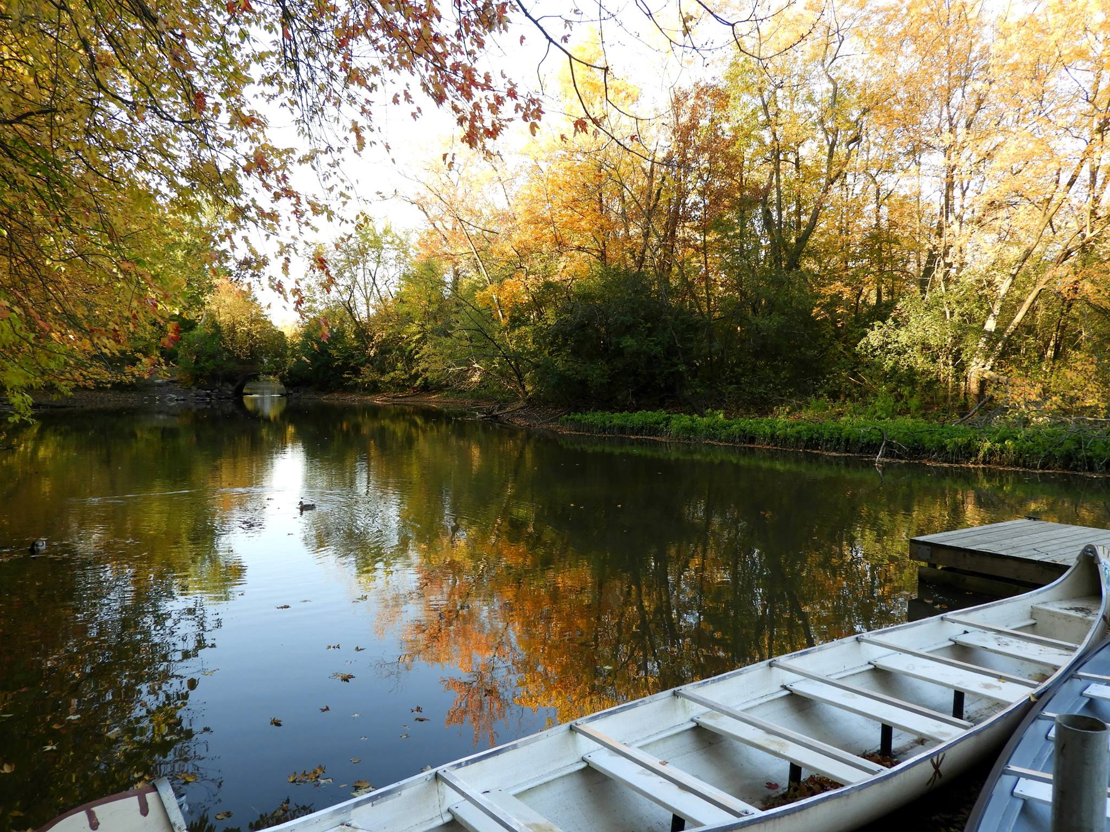
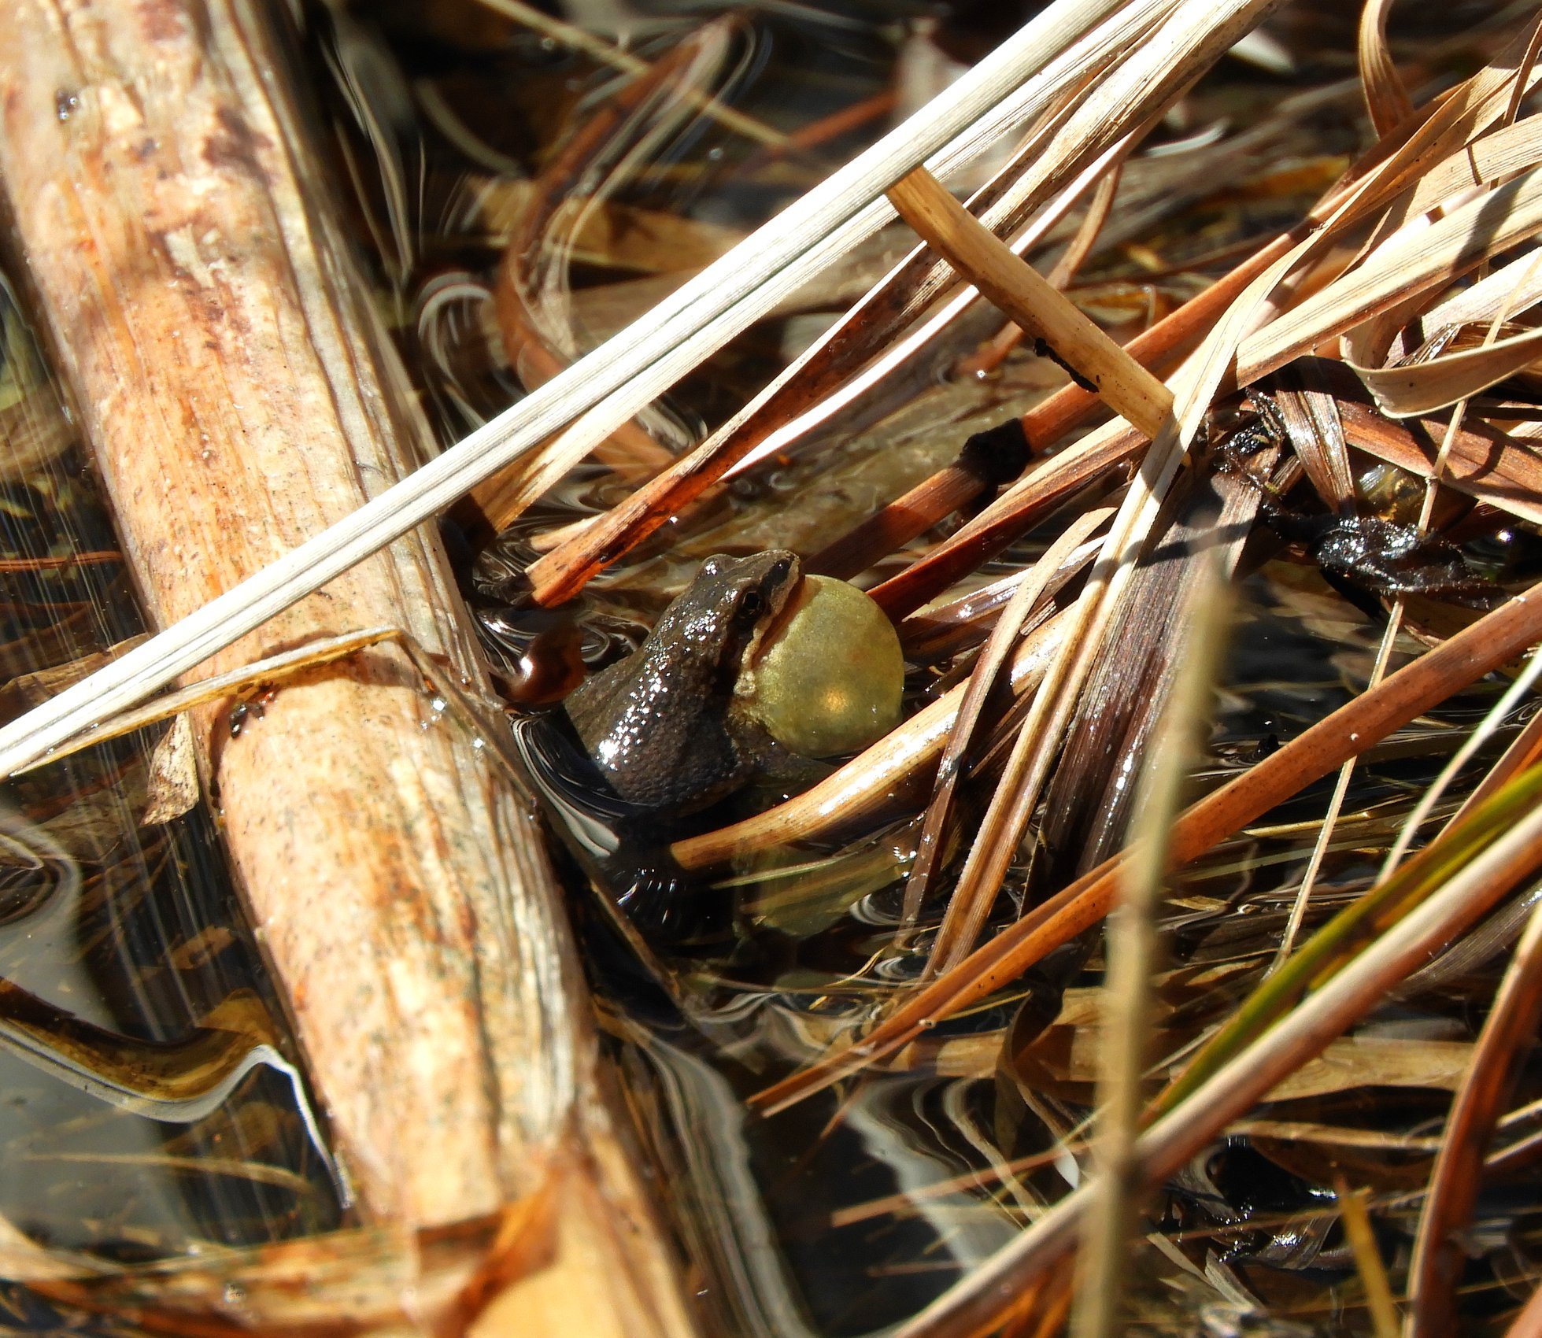
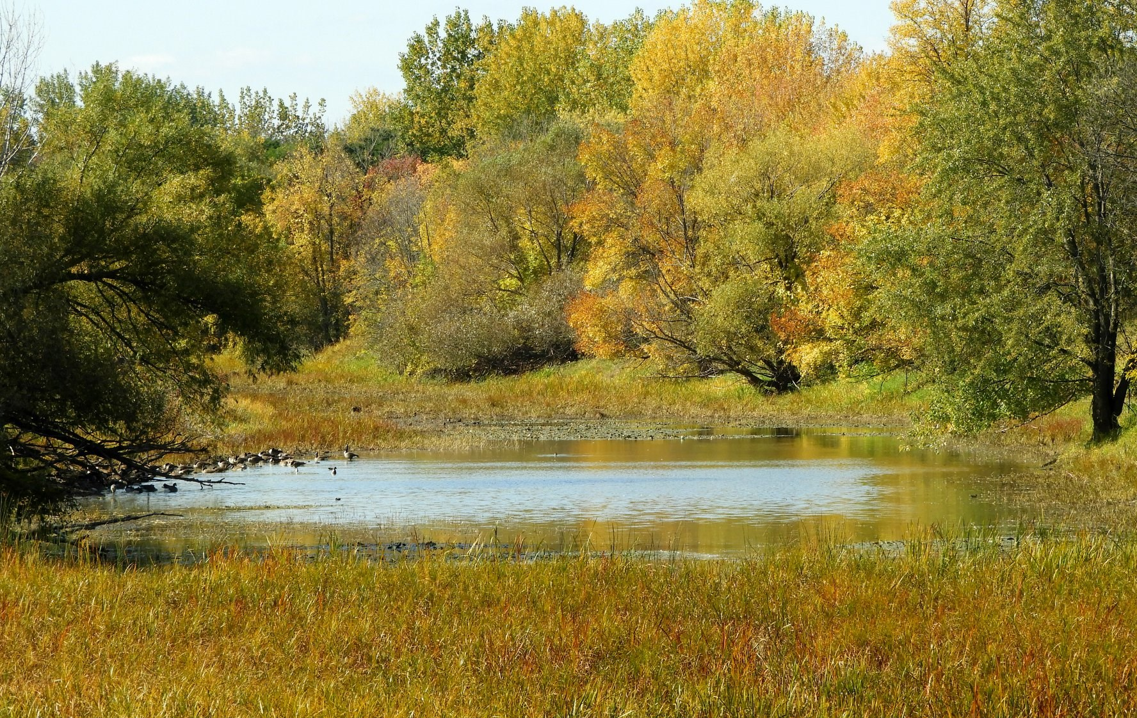
Depuis 2004 nous oeuvrons à

Slide 3
Historique des lois
Loi sur la qualité de l’environnement article 22
Loi sur la conservation et la mise en valeur de la faune
Loi sur les pêches
= 90 à 98% d’obtention de certificats d’autorisation

Slide 4
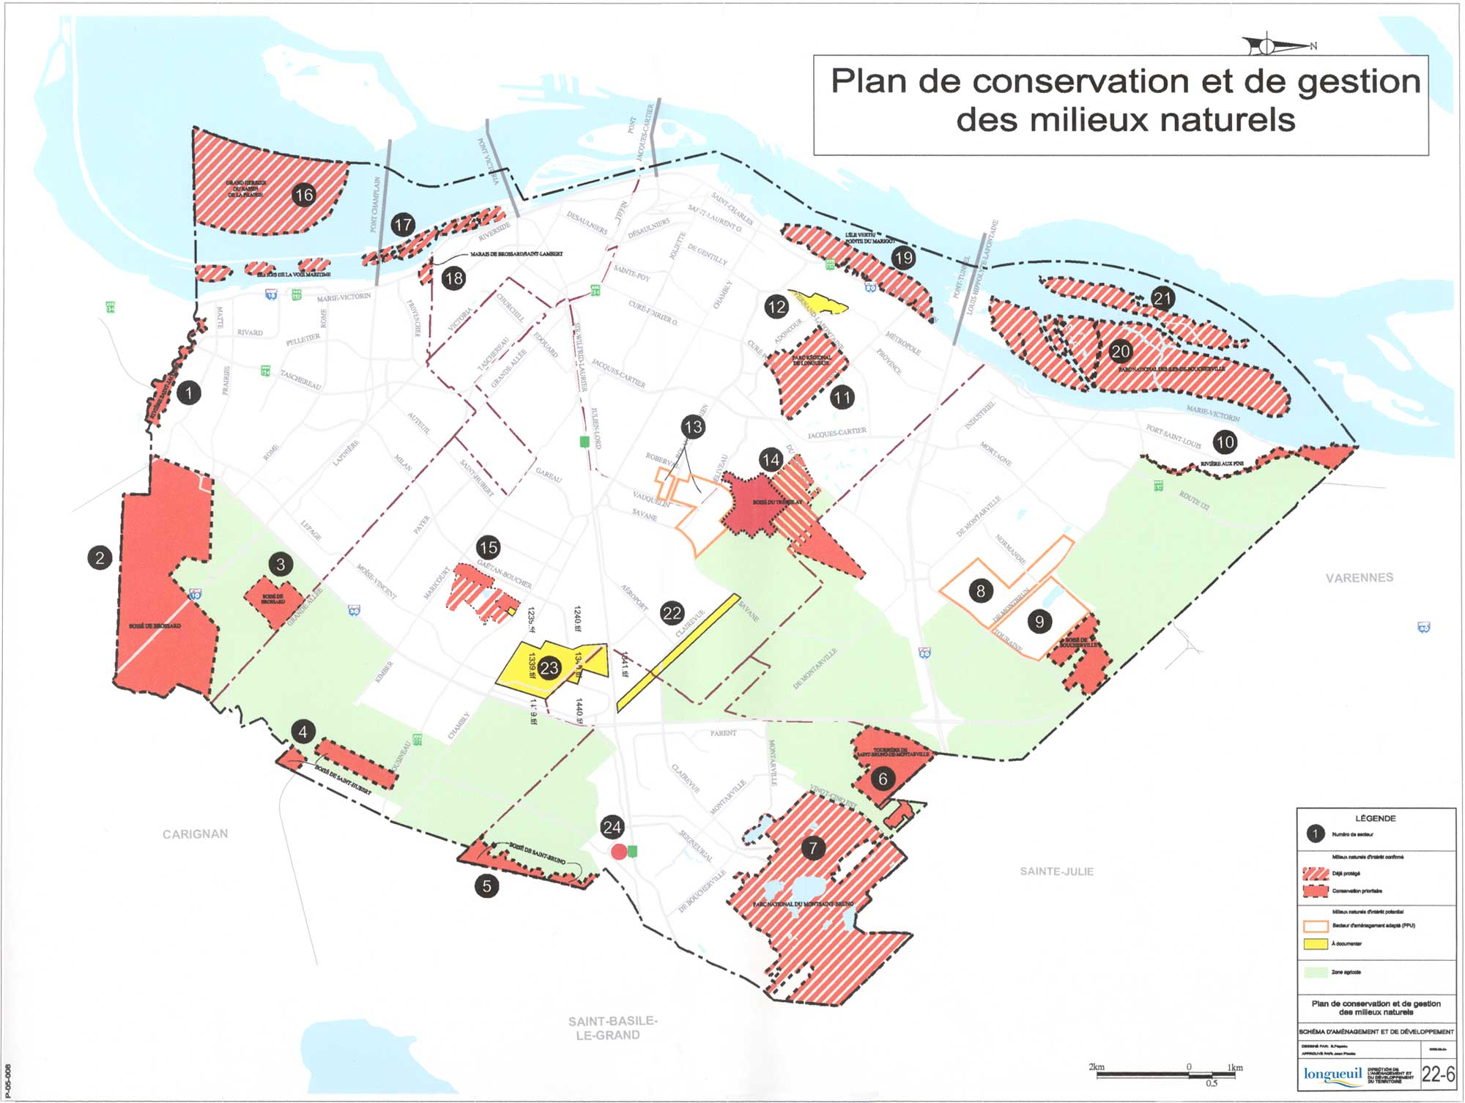
Arrivée de Thomas J. Mulcair
16 mars 2005, plan de conservation et de gestion des milieux naturels de Longueuil
‘’Il s’agit de l’aboutissement d’une démarche de planification globale du territoire. L’aspect novateur de cette approche s’appuie sur la considération a priori de l’atteinte des objectifs de conservation puis à la conciliation du développement afin d’assurer la pérennité des milieux naturels protégés. ‘’
13% du territoire de l’agglomération
Départ de M. Mulcair du ministère en 2006
‘’Dans L‘Actualité du mois de mai, M. Mulcair explique qu'il a été limogé à cause d'un litige sur des terrains à Laval, sans préciser davantage: «C'est là que ç'a commencé à mal aller avec Jean Charest. Il y avait beaucoup de terrains en jeu à Laval, notamment, et Charest m'a dit qu'il ne pouvait pas faire ça au maire Gilles Vaillancourt. On avait trop besoin de lui pour les élections», a expliqué le député néo-démocrate d'Outremont.’’

Slide 5
Loi modifiant la Loi sur la qualité de l’environnement afin de moderniser le régime d’autorisation environnementale
‘’cette approche allège le processus en permettant notamment le recours à une simple déclaration de conformité de la part de l’initiateur de projet dont les activités présentent des risques moindres. Ces activités pourront débuter dans un délai de 30 jours suivant la réception de la déclaration par la ministre, ce qui constitue une réduction de délai importante par rapport à la situation antérieure.’
Introduction d’un régime de compensation= monétarisation de la nature
Introduction d’un régime aucune perte nette=impossible dans le grand Montréal, deuxième et troisième couronne
Introduction d’un régime de création et restauration d’habitats =comment recréer la nature? Qui fera la surveillance?
Modification de plusieurs lois dont celle sur les cités et villes=possibilités de retrait de référendums municipaux

Slide 6
Projet de loi 61, non c’est non!
- État d'urgence sanitaire n'a pas de limite dans le temps, on parle ici de deux ans avec possibilité d’extension
- Le gouvernement s'octroie le pouvoir total d'expropriation. Les dédommagements sont laissés à la discrétion du gouvernement.
- Le gouvernement s'accorde le droit de modifier les limites d'un parc pour faire place à différents projets . Le BAPE pourrait -et notez bien le pourrait - être sollicité en pareil cas.
- La protection de l'Environnement n'existe plus. Le gouvernement se donne le droit d'accorder les contrats de construction à quiconque, peu importe les impacts environnementaux. Sans appels d'offres? Pour mieux favoriser certains? 202 projets sont identifiés dans le projet de loi, dont plusieurs menacent des écosystèmes fragiles. Le gouvernement se donne le droit d'ajouter n'importe quel projet aux 202. Ils ne pourront être évalués à l'Assemblée nationale qu'une heure maximum.
- Le gouvernement et ses alliés se mettent à l'abri de toutes poursuites en s'accordant l'immunité judiciaire. Donc ils peuvent tout détruire, n'importe comment, sans aucune possibilité de poursuite

Slide 7
Projet de loi 61, non c’est non!
- Le gouvernement se donne le droit d'autoriser des projets d'infrastructures dans des zones naturelles sensibles. Les espèces menacées qui s'y abritent ne seraient plus protégées par la loi sur les espèces menacées ou vulnérables, ni pour les habitats de poissons, sauf pour ceux menacés ou vulnérables.
- Il y a une clause compensatoire quand on détruit des écosystèmes. Mais on ne connaît pas les sommes. Et puis ça semble ne pas si obligatoire que ça. "possibilité de fournir une compensation financière au ministre de l’Environnement [...]"
- Une loi comme celle-ci, votée avant le 12 juin, représente un véritable danger pour l’environnement, en plus de menacer les droits fondamentaux des citoyens, on se croirait dans un régime totalitaire, c’est inacceptable

Slide 8
Conclusion
Projet de loi 61 : Legault reconnaît un calcul partisan dans le choix des projets Radio-Canada 2020-06-05
‘’Il faut s'occuper de chaque demande comme si c'était la nôtre, comme si nous étions le promoteur. Il ne faut pas être vus comme ceux qui veulent empêcher la réalisation des projets. ‘’
Marc Croteau, sous-ministre à l'Environnement, dans une communication obtenue par Radio-Canada 2020-06-05

